Slide 1




Tables par 2, 5 et 10
Rappel |  | Sur la plateforme numérique, regarde les vidéos de tables par 2, 5 et 10. Recopie la fiche « Je connais les tables » dans ton cahier de travail. Recopie la carte mentale des tables de sur une feuille blanche.
Entrainement |  | Réalise l’entrainement 1 et corrige-toi. Réalise l’entrainement 2 et corrige-toi. Joue au « Mémozor » des tables de 2, 5 et 10 Réalise l’entrainement 3 et corrige-toi Réalise l’entrainement 4 et corrige-toi Joue en ligne (lien sur la plateforme)
Test |  | Passe le test
Tu as 2 minutes.
Tu as 1 minute.
Fais valider ta baguette
Tables par 2, 5, 10, 4 et 3
Rappel |  | Recopie la fiche « Je connais les tables » dans ton cahier de travail. Recopie la carte mentale des tables de 3 et 4 sur une feuille blanche.
Entrainement |  | Réalise l’entrainement 1 et corrige-toi. Réalise l’entrainement 2 et corrige-toi. Joue au « Mémozor » des tables de 3 et 4. Réalise l’entrainement 3 et corrige-toi. Réalise l’entrainement 4 et corrige-toi. Joue en ligne (lien sur la plateforme)
Test |  | Passe le test.
Tu as 2 minutes.
Tu as 1 minute.
Fais valider ta baguette

Slide 2

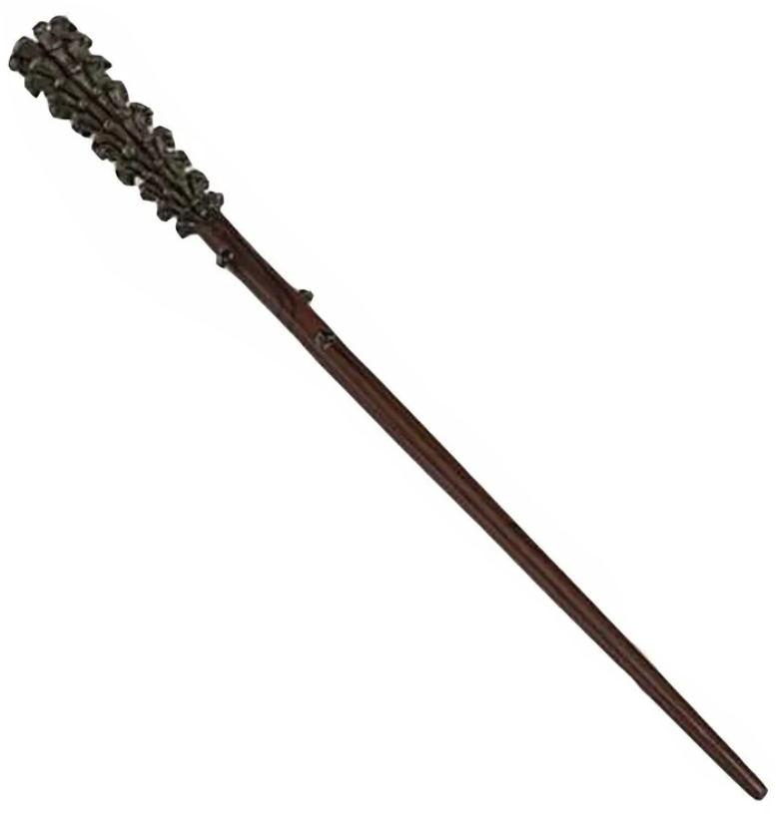
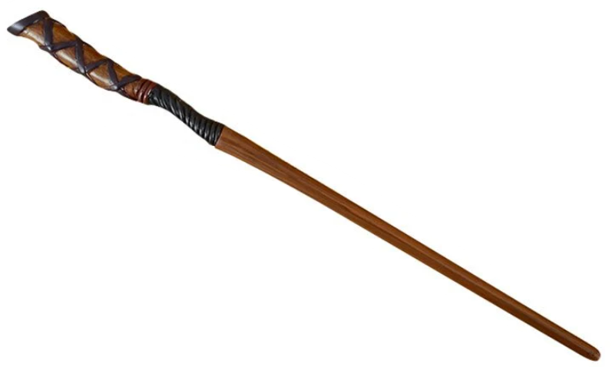

Tables par 2, 5, 10, 4, 3, 6 et 7.
Rappel |  | Recopie la fiche « Je connais les tables » dans ton cahier de travail. Recopie la carte mentale des tables de 6 et 7 sur une feuille blanche.
Entrainement |  | Réalise l’entrainement 1 et corrige-toi. Réalise l’entrainement 2 et corrige-toi. Joue au « Mémozor » des tables de 6 et 7. Réalise l’entrainement 3 et corrige-toi. Réalise l’entrainement 4 et corrige-toi. Joue en ligne (lien sur la plateforme)
Test |  | Passe le test.
Tu as 2 minutes.
Tu as 1 minute.
Fais valider ta baguette
Tables par 2, 5, 10, 4, 3, 6, 7, 8 et 9.
Rappel |  | Sur la plateforme numérique, regarde les vidéos sur la table de Pythagore. Recopie la fiche « Je connais les tables » dans ton cahier de travail. Recopie la carte mentale des tables de 8 et 9 sur une feuille blanche.
Entrainement |  | Réalise l’entrainement 1 et corrige-toi. Réalise l’entrainement 2 et corrige-toi. Joue au « Mémozor » des tables de 8 et 9. Réalise l’entrainement 3 et corrige-toi Réalise l’entrainement 4 et corrige-toi Joue en ligne (lien sur la plateforme)
Test |  | Passe le test
Tu as 2 minutes.
Tu as 1 minute.
Fais valider ta baguette

Slide 3
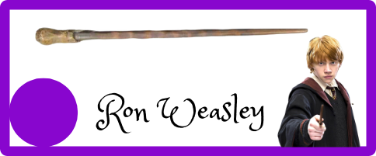


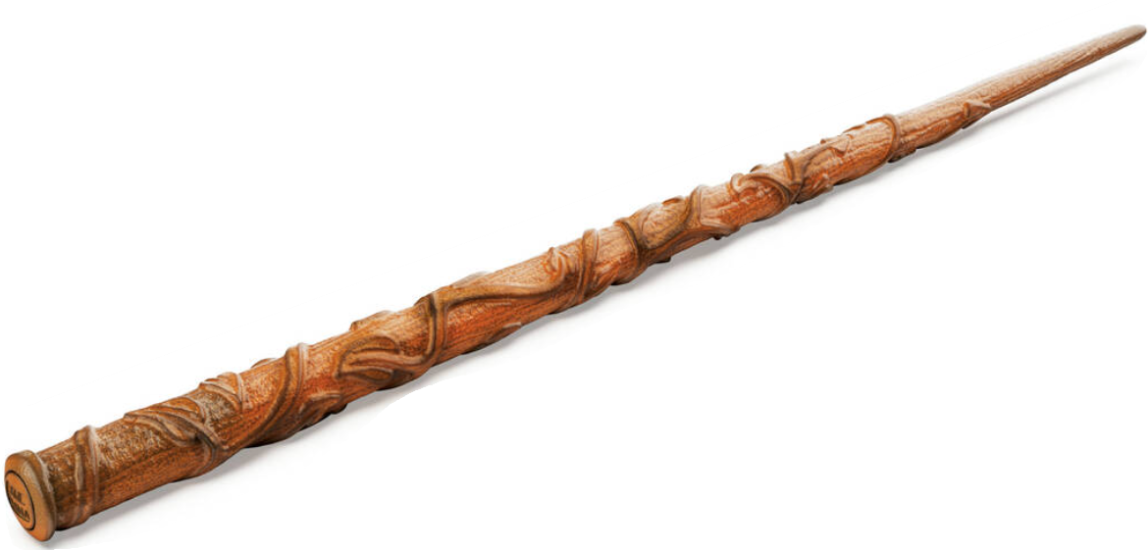
Toutes les tables.
Rappel |  | Relis toutes les tables que tu as copiées depuis le début de ton travail. Relis les cartes mentales. Recopie la table de Pythagore dans ton cahier de travail.
Entrainement |  | Réalise l’entrainement 1 et corrige-toi. Réalise l’entrainement 2 et corrige-toi. Joue au « Mémozor » te doutes les tables. Joue avec le « Cartatoto » Réalise l’entrainement 3 et corrige-toi. Réalise l’entrainement 4 et corrige-toi. Joue en ligne (lien sur la plateforme)
Test |  | Passe le test.
Tu as 2 minutes.
Tu as 1 minute.
Fais valider ta baguette
Toutes les tables.
Rappel |  | ,,, ,,, ,,,
Entrainement |  | Réalise l’entrainement 1 et corrige-toi. Réalise l’entrainement 2 et corrige-toi. Joue au « Mémozor » te doutes les tables. Joue avec le « Cartatoto » Réalise l’entrainement 3 et corrige-toi. Réalise l’entrainement 4 et corrige-toi. Joue en ligne (lien sur la plateforme)
Test |  | Passe le test.
Tu as 1 minute.
Tu as 1 minute.
Fais valider ta baguette

